Slide 1
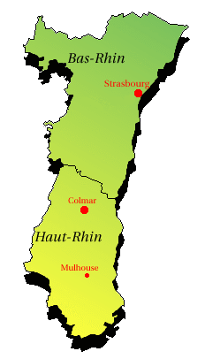
ALSACE
di Carola Grandi
Classe 2° B
Scuola E. Fermi

Slide 2
L’Alsace
L’alsace est la plus petite région française, mais c’est très importante pour son histoire. Elle a été autrefois disputée entre France et Allemagne, et elle a Strasbourg sa ville capitale, très importante.

Slide 3
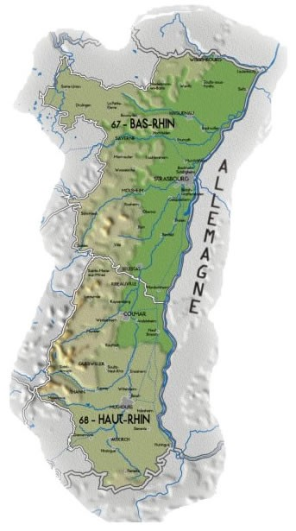
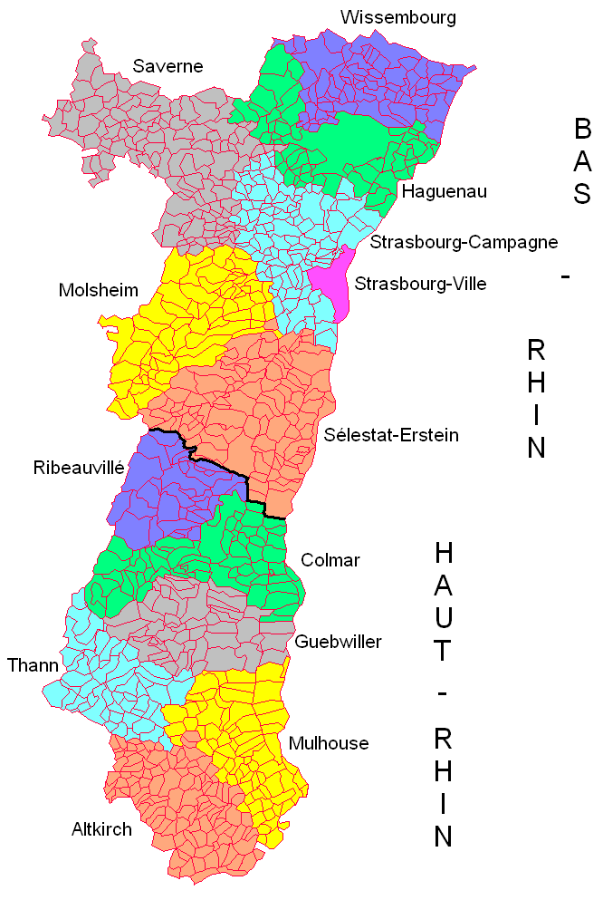
L’Alsace géographique
L’ Alsace est divisée de l’Allemagne par le Rhin.
Elle a un paysage avec principalement des collines et une plaine où se trouve Strasbourg.
Elle est divisée en deux départements:
Le Bas-Rhin
et
Le Haut-Rhin.

Slide 4
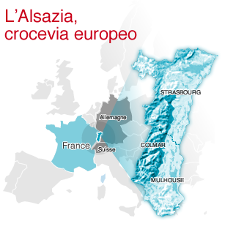
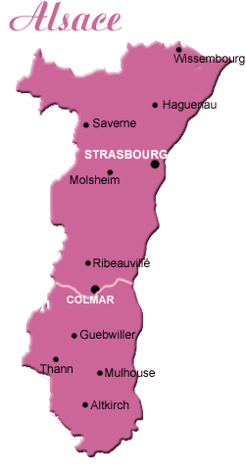
L’ Alsace politique
Aujourd’hui c’est une région à forte vocation européenne, grâce à sa position au centre de l’Europe occidentale. Strasbourg est une des capitales européennes, siège du Conseil d’Europe et du Parlement Européen.

Slide 5
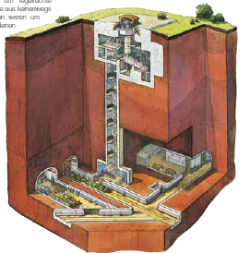
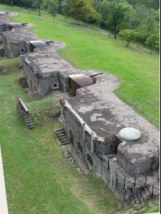
L’histoire Alsacienne
L’Alsace est très importante pour son histoire, autrefois disputée entre France et Allemagne.
De 1929 à 1940 l’Alsace a la Ligne Maginot, un système défensif à la mesure de tout un pays.

Slide 6
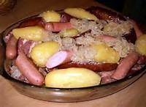
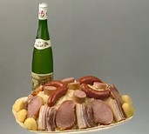
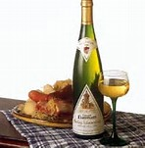
Gastronomie
Le plat typique de cette région est la choucroute alsacienne.
Elle est préparée avec des choux au vin, des pommes de terre, des saucisses et du jambon.
Un autre produit important est le vin blanc: le meilleur vin blanc de l’Alsace!

Slide 7
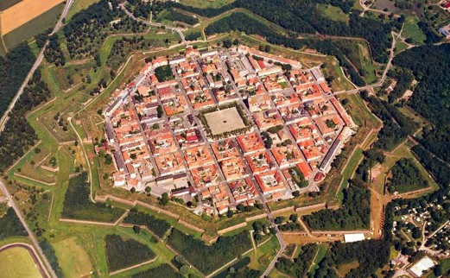
La culture de l’Alsace
Un personnage très important de la littérature française est Gustave Flaubert écrivain français du XIXème siècle.
La ville fortifiée de Neuf-Brisach est un des deux sites militaires
que l'UNESCO a reconnu comme sites du patrimoine mondial .

